Slide 1





Digitālais ceļvedis
Sociālās izolācijas shēma: modeļa skaidrojums
CARE: Social Death Awareness Initiative
Funded by the European Union. Views and opinions expressed are however those of the author(s) only and do not necessarily reflect those of the European Union or State Education Development Agency Republic of Latvia (VIAA). Neither the European Union nor the granting authority VIAA can be held responsible for them. Project N°: 2023-2-LV01-KA210-ADU-000176412

Slide 2
Ceļveža mērķis
Kritiski svarīgas problēmas risināšana
Sociālā izolācija ir izplatīta sabiedrības veselības problēma, kas būtiski ietekmē labbūtību, produktivitāti un kopienu saliedētību.
Šis ceļvedis piedāvā strukturētu ietvaru, lai:
  Izprastu sociālās izolācijas dziļi iesakņotos psiholoģiskos modeļus.
  Atpazītu tās pazīmes un simptomus dažādos kontekstos.
  Ieviestu praktiskas stratēģijas iekļaušanas un savstarpējās saiknes veicināšanai.
Mērķis: nodrošināt profesionāļus ar zinātniski pamatotām zināšanām un rīkiem, lai efektīvi mazinātu sociālo izolāciju.

Slide 3
Pārskats par ceļvedi
Struktūra un galvenās nodaļas
Ceļvedis ir veidots no četrām saturiski pilnvērtīgām nodaļām:
1. Sociālās izolācijas shēmas izpratne
Pamati, simptomi un atšķirība no sociālās nāves.
2. Sociālās deprivācijas ceļa attīstība
Kā izolācija veidojas no bērnības līdz pieauguša cilvēka dzīvei.
3. Zināšanas, prasmes un kompetences
Praktisku spēju attīstīšana sociālās izolācijas atpazīšanai un risināšanai.
4. Sociālā saikne un scenāriji
Zinātnē balstīti ieteikumi un interaktīvi situāciju scenāriji praktiskai pielietošanai.

Slide 4
Sniedzot dziļāku perspektīvu
Ceļvedis neaprobežojas ar virspusējiem risinājumiem, bet pievēršas sociālās izolācijas cēloņiem.
Mēs aplūkojam “sociālās izolācijas shēmu” – dziļi iesakņotu, pašpastiprinošu domāšanas un izjūtu modeli, kas veidojas situācijās, kad bērnībā vai pusaudžu vecumā netiek apmierinātas cilvēka pamatvajadzības.
Tas ir vairāk nekā vientulība: šī shēma kļūst par pastāvīgu “filtru”, caur kuru cilvēks uztver sociālo vidi – rezultātā viņš jūtas atšķirīgs, atstumts vai “neiederīgs”, pat atrodoties cilvēku vidū.
Kāpēc tas ir būtiski: izprotot šo psiholoģisko modeli, iespējams radīt noturīgus un efektīvus risinājumus. Tas arī skaidro, kāpēc ar vienkāršu uzaicinājumu “pievienoties citiem” bieži vien nepietiek.

Slide 5
Galvenie jēdzieni un teorētiskais pamats
Izpratne par “Sociālās izolācijas shēmu”
Kas ir shēma?
Kognitīvs ietvars, kas nosaka, kā mēs uztveram pasauli, reaģējam emocionāli un rīkojamies.
Sociālās izolācijas shēma
Agrīns neadaptīvs (neatbilstošs) domāšanas un izjūtu modelis, kas veidojas bērnībā, ja netiek apmierinātas pamatvajadzības. Rezultāts – pastāvīga sajūta, ka cilvēks ir “atšķirīgs”, “neiederas” vai ir atstumts no citiem.
Kāpēc tas ir svarīgi:
Šie neapzinātie domāšanas modeļi ietekmē uzvedību mācību vidē, darbā un sociālajā dzīvē, bieži izraisot atkāpšanos, stresu un neiesaistīšanos.

Slide 6
Praktiskais pielietojums & izmantošana
Kā izmantot šo ceļvedi
Ceļvedis ir veidots praktiskai un tūlītējai lietošanai:
Apmācībām un personāla attīstībai:
Izmanto saturu darbnīcām par emocionālo inteliģenci, iekļaušanu un garīgās veselības izpratni.
Ikdienas praksē:
Pielieto kontrolsarakstus un indikatorus, lai savlaicīgi identificētu riskam pakļautas personas.
Strukturētai intervencei:
Ievies piedāvātos modeļus (piem., “Sociālās saiknes kaskāde”), veidojot iekļaujošas politikas un vidi.
Prasmju attīstīšanai:
Izmanto 12 interaktīvos sazarotos scenārijus 4. nodaļā, lai trenētu reālas situācijas un lēmumu pieņemšanas iespējas.

Slide 7
Praktiskie scenāriji: pielieto savas zināšanas
Ceļvedī iekļauti 12 sazarotie scenāriji, kas pārvērš teoriju praktiskās prasmēs.
Šie interaktīvie mācību rīki ir veidoti reālām situācijām:
Pedagogiem: risini situāciju ar pieaugušo izglītojamo, kurš ir noslēdzies un distancējies.
Vadītājiem: rīkojies, ja komandas dalībnieks tiek smalki izslēgts no kolektīva.
Kolēģiem: treniņš, kā uzrunāt personu, kura rāda izolācijas pazīmes.
Šī praktiskā sadaļa palīdz attīstīt būtiskas prasmes:
Atpazīt smalkas uzvedības pazīmes.
Pieņemt empātiskus un efektīvus lēmumus.
Veidot psiholoģiski drošu vidi savā organizācijā vai grupā.

Slide 8
Kam šis ceļvedis ir domāts?
Šis ceļvedis ir būtisks resurss šādām profesionālajām grupām:
Pieaugušo izglītotājiem un treneriem
  Lai savlaicīgi identificētu un atbalstītu sociāli izolētus izglītojamos.
  Lai veidotu iekļaujošu un psiholoģiski drošu mācību vidi.
Mazā un vidējā biznesa (MVE) īpašniekiem un vadītājiem
  Lai mazinātu izolāciju un izdegšanu darba vidē.
  Lai stiprinātu komandas saliedētību un darba sniegumu.
Konsultantiem un personālvadības speciālistiem (HR)
  Lai palīdzētu izstrādāt atbalsta programmas un iekļaujošas politikas.

Slide 9
Pievienotā vērtība MVU & izglītības darbiniekiem
Praktiskie ieguvumi jūsu organizācijai
Ieviešot šī ceļveža principus, jūs varat:
Uzlabot labbūtību: samazināt stresu un novērst izdegšanu darbinieku un izglītojamo vidū.
Paaugstināt sniegumu: veicināt iesaisti, sadarbību un produktivitāti komandā vai mācību grupā.
Stiprināt noturību: attīstīt prasmes, kas palīdz pārvaldīt sociālās situācijas un sniegt savstarpēju atbalstu.
Demonstrēt līderību: parādīt apņemšanos rūpēties par garīgo veselību un izmantot iekļaujošas, mūsdienīgas vadības pieejas.

Slide 10
Pieejamība & formāts
Dinamiska un viegli pieejama resursu platforma
Pilnībā digitāls un tiešsaistē pieejams:
Ceļvedis pieejams kā interaktīvs PDF oficiālajā projekta tīmekļvietnē: https://www.project-care.info/
Lietotājam draudzīgs dizains: strukturēts ērtai pārskatīšanai, ar skaidriem kopsavilkumiem, galvenajām atziņām un vizuāliem palīglīdzekļiem.
Profesionāls un standartizēts: izstrādāts saskaņā ar ES projekta vizuālo identitāti, ar formālu, pierādījumos balstītu toni, kas piemērots profesionālai videi.

Slide 11
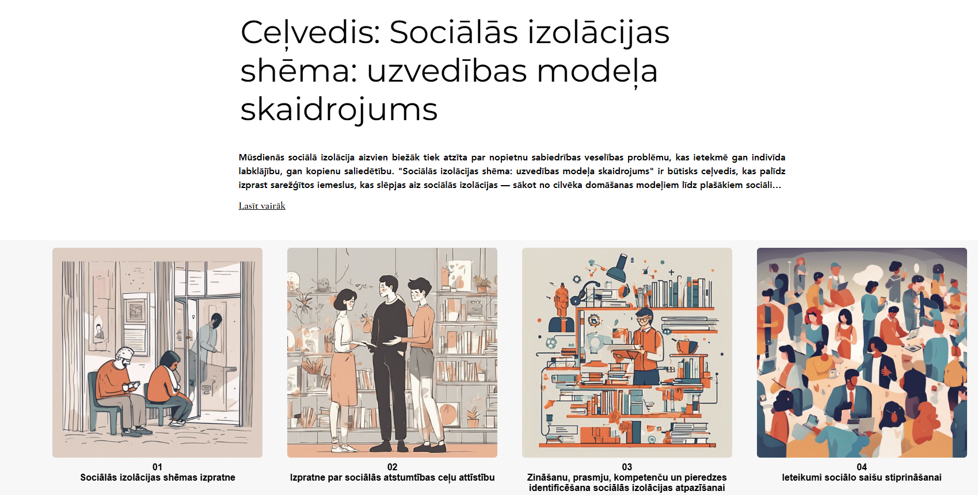
Piekļuve un formāts
Viegli lietojams un pārskatāms
Sakārtots loģiskās, viegli uztveramās nodaļās
Katra nodaļa ir viegli lasāma un skaidri strukturēta
Nodrošina ātru pārvietošanos starp tēmām un jēdzieniem
Pāriet no vienas nodaļas vai tēmas uz citu ir ātri un ērti

Slide 12
Sociālās izolācijas shēmas izpratne
1. nodaļa no digitālā ceļveža: Shēmas izpratne
CARE: Sociālās nāves izpratnes veicināšanas iniciatīva
Funded by the European Union. Views and opinions expressed are however those of the author(s) only and do not necessarily reflect those of the European Union or Education Development Agency Republic of Latvia (VIAA). Neither the European Union nor the granting authority VIAA can be held responsible for them. Project N°: 2023-2-LV01-KA210-ADU-000176412

Slide 13
1. nodaļas mērķis
Šajā nodaļā tiek pētīta sociālās izolācijas shēma, koncentrējoties uz tās veidošanos, īpašībām un ietekmi uz domām, uztveri un uzvedību. Shēmas ir kognitīvi ietvari, kas būtiski vada mūsu rīcību un mijiedarbību. Atpazīstot un risinot šo shēmu, indivīdi var mainīt savu uzvedību un uzlabot savas attiecības.
Mērķis: noskaidrot, kas ir sociālās izolācijas shēma, kā tā veidojas un kā tā ietekmē domas, uztveri un uzvedību.

Slide 14
Kas ir sociālās izolācijas shēma?
Domāšanas un uztveres modelis, kas rada pastāvīgu sajūtu, ka cilvēks ir “citādāks” vai neiederas.
Var saglabāties, neskatoties uz aktīvu sociālo dzīvi — iekšēja vientulība saglabājas.
Bieži vien sakņojas agrīnās neadaptīvās shēmās, kas virza uztveri, emocijas un uzvedību.
pamata pārliecības
emocijas
uzvedība
Sources: Young et al. (2003); Sfeir et al. (2025); Bay Area Cognitive Behavioral Therapy Center (2025).

Slide 15
Galvenie simptomi: emocijas
Pastāvīgas vientulības, skumju vai tukšuma sajūtas
Bezcerība vai motivācijas zudums veidot kontaktus ar citiem
Paaugstināta jutība pret atraidījumu vai citu reakcijām
Izteikta kritika pret sevi, kas var pāraugt dusmās vai depresijā
Emocionālās sāpes pastiprina trauksme un pašapziņas trūkums, veidojot “apburto loku”
Sources: Young et al. (2003); Sfeir et al. (2025); Bay Area Cognitive Behavioral Therapy Center (2025).

Slide 16
Galvenie simptomi: uzvedība
Izvairīšanās no sociāliem pasākumiem, priekšroka vientulībai
Zema iesaiste grupu vai kopienas aktivitātēs
Ieradumu maiņa, lai samazinātu sociālo kontaktu
Sociālās izolācijas “slēpšana” – ārēji draudzīga vai aizņemta uzvedība, ko vada bailes no atraidījuma
Intereses zudums par iepriekš patīkamām aktivitātēm
Savu vajadzību ignorēšana emocionālā izsīkuma dēļ
Sources: Young et al. (2003); Sfeir et al. (2025); Bay Area Cognitive Behavioral Therapy Center (2025).

Slide 17
Galvenie simptomi: kognitīvie
Izlikšanās, ka iederas, slēpjot savu patieso būtību, jo pastāv pārliecība, ka patiesais “es” ir “citādāks” vai tiks noraidīts, kas vēl vairāk stiprina iekšējo kritiķi
Pastāvīgas bažas, ka citi viņu uztver kā nastu
Tendence neuzticēties cilvēkiem bez redzama, objektīva iemesla
Šādi domāšanas modeļi uztur un pastiprina sociālās izolācijas un atsvešinātības sajūtu
Sources: Young et al. (2003); Sfeir et al. (2025); Bay Area Cognitive Behavioral Therapy Center (2025).

Slide 18
Shēmu teorijas pamati
Beks (Beck) → domāšana nosaka emocijas un uzvedību; Jangs (Young) → 18 agrīnās neadaptīvās shēmas
Piecas cilvēkiem kopīgas pamata emocionālās vajadzības:
    Veidot drošas un uzticamas attiecības ar citiem
    Piedzīvot neatkarību, kompetenci un skaidru pašidentitāti
    Brīvi paust savas īstās vajadzības un emocijas
    Piedzīvot spontanitāti un rotaļīgumu
    Izprast reālistiskas robežas un pašsavaldību
  Ja bērnībā šīs vajadzības netiek apmierinātas, personībai veidojas izkropļoti domāšanas modeļi.
  Tie kļūst par kaitīgiem emocionāliem un kognitīviem ieradumiem, kas sākas bērnībā un atkārtojas visā dzīvē.
Sources: Beck (1967); Erikson (1950); Elliott & Lassen (1997); Young (1990, 1999, 2003); Sfeir et al. (2025).

Slide 19
Neadaptīvo shēmu veidošanās
Bērnības un agrīnās pusaudžu vecuma pieredzes rezultāts (piemēram, atraidījums, nevērība, pārmērīga aizsardzība)
Ietekmē ne tikai traumatiski notikumi, bet arī temperaments un identificēšanās ar nozīmīgām personām.
Domāšanas modeļus veido ne tikai ģimene, bet arī draugi, skola un plašāka sociālā vide.
Neadaptīvās shēmas darbojas kā “filtri”, kas sagroza sociālo situāciju uztveri.
Pieaugušā vecumā šīs shēmas var aktivizēt notikumi, kas atgādina bērnības traumas, izraisot spēcīgas emocijas – skumjas, kaunu, bailes vai dusmas.
Sources: Beck (1967); Young (1999, 2003); Ahmadpanah et al. (2017); Bär et al. (2023); Sfeir et al. (2025).
Notes:
Research shows these schemas are important in issues like addiction and anxiety. Young's schema therapy addresses deep and chronic psychological issues by organizing 18 early maladaptive schemas into five groups.

Slide 20
Ostrakisms - izslēgšana & Sociālā atstumšana
Izslēgšana nozīmē situāciju, kurā cilvēku ignorē, izslēdz vai noraida citi — tā ir dziļi sāpīga sociāla pieredze.
Tas apdraud četras pamatpsiholoģiskās vajadzības: piederību, kontroli, pašcieņu, sajūtu, ka eksistence ir nozīmīga
Īslaicīgs izslēgšan - izraisa tūlītējas sāpes un emocionālu diskomfortu.
Hroniska izslēgšana noved pie depresijas, bezspēcības un nevērtīguma sajūtas.
Reakcijas uz izslēgšanu atšķiras:
Prosociāla (cenšanās izpatikt), Antisociāla (dusmas/agresija), vai Atslēgšanās no citiem (izolācija)
Sources: Williams (2007, 2009); Eisenberger et al. (2003); Rudert & Greifeneder (2016); Williams & Nida (2022); Chen et al. (2025); Kip et al. (2025); Steele et al. (2014).

Slide 21
Sociālā izolācija vai sociālā nāve
Sociālā izolācija → nozīmīgu sociālo kontaktu un mijiedarbības trūkums; var novest pie vientulības, depresijas un slikta veselības stāvokļa.
Sociālā nāve → stāvoklis, kurā cilvēks zaudē sociālo identitāti, lomas un piederības sajūtu citu atstumšanas, nevērības, slimības, novecošanas vai sabiedrības atbīdīšanas dēļ.
Abiem stāvokļiem ir kopīgs tas, ka tie apdraud piederību, identitāti un cieņu, taču sociālo izolāciju bieži iespējams mainīt, atjaunojot sociālos kontaktus un sniedzot atbalstu.
Risinājumi:
  – Sociālās nāves gadījumā: atjaunot sociālo identitāti
  – Sociālās izolācijas gadījumā: stiprināt sociālos tīklus un attiecības
! Intraversija nav izolācija — tā ir personības iezīme, kurai raksturīga vēlme pēc vientulības bez emocionāla diskomforta.
Sources: Cain (2012); Cacioppo, et al (2018); Kralova (2015)
Notes:
Introversion is not isolation — it’s a personality trait involving a preference for solitude without emotional distress.

Slide 22
Svarīgākie secinājumi
Ignorēšana vai izslēgšana ir sāpīga — tā apdraud piederību, kontroli un pašcieņu.
Agrīna atpazīšana novērš kaitējumu — apzinātība palīdz pārtraukt atslēgšanās un izolācijas ciklu.
Atpazīsti shēmu vadītas domas un to, kā tās veido emocijas un uzvedību.
Sper mazus sociālus soļus: veido drošas attiecības, iesaisties kopienas vai darba aktivitātēs.
Terapija un atbalsts var palīdzēt pārveidot pārliecības un atjaunot pašpaļāvību.
Saziņa un empātija — no pedagogiem, darba devējiem un līdzcilvēkiem — ir galvenie faktori piederības sajūtas atjaunošanai.

Slide 23
Sociālās izolācijas pazīmes darba vidē
Samazināta veiktspēja un produktivitāte – manāms darba kvalitātes kritums, vairāk kļūdu vai nokavēti termiņi
Iesaistes zudums – mazāka aktivitāte sapulcēs, lēmumu pieņemšanā vai mācību procesos
Atsvešināšanās no sociālās mijiedarbības – izvairīšanās no komandas darba, sociālo pasākumu ignorēšana, vēlme strādāt vienatnē
Uzvedības vai rutīnas izmaiņas – vēla ierašanās, agrāka aiziešana no darba, redzams motivācijas trūkums
Negatīvs emocionālais stāvoklis un fiziska slodze – aizkaitināmība, pesimisms, nogurums vai atkārtotas veselības sūdzības
Sources: Jenkins (n.d.); Cacioppo & Cacioppo (2018); Healthline (2023); National Institute on Aging (2023).

Slide 24
Sociālās izolācijas attīstības ceļa izpratne
2. nodaļa no digitālā ceļveža: Shēmas izpratne
CARE: Social Death Awareness Initiative
Funded by the European Union. Views and opinions expressed are however those of the author(s) only and do not necessarily reflect those of the European Union or Education Development Agency Republic of Latvia (VIAA). Neither the European Union nor the granting authority VIAA can be held responsible for them. Project N°: 2023-2-LV01-KA210-ADU-000176412

Slide 25
Šajā nodaļā mēs aplūkosim:
Kā izolācija un sociālā atstumtība ietekmē uzvedību un garīgo veselību.
Kādi faktori var novest pie sociālās atstumtības.
Teorētiskie pamati: piesaistes teorija, neadaptīvās shēmas.

Slide 26
Piesaistes nozīme cilvēka attīstībā
Balstīts uz piesaistes teoriju (Boulbijs, Einsvorte):
Cilvēka attīstība ir attiecību process, nevis tikai individuāls.
Piesaistes saikne: spēcīga emocionāla saikne starp zīdaini un primāro aprūpētāju.
Piesaites kvalitātes nozīme: būtiska personības attīstībai, uzvedības organizēšanai un tuvās attiecības veidošanai.
Ar drošu piesaisti bērns iegūst “drošu bāzi”, kas ļauj:
droši izpētīt apkārtējo pasauli;
apgūt emociju regulāciju, izmantojot kopīgu regulāciju ar aprūpētāju.

Slide 27
Piesaistes nozīme cilvēka attīstībā
Agrīnās neadaptīvās shēmas (EMS)
Ja vide nespēj nodrošināt bērna pamatemocionālās vajadzības → veidojas disfunkcionāli domāšanas un attiecību modeļi (Young).
Tās ietekmē temperaments, personības īpašības un kultūras faktori (Belsky u.c., 2007).
Lielākā daļa shēmu izveidojas bērnībā, bet pieaugušā vecumā tās var aktivizēties noteiktos apstākļos.

Slide 28
Sociālās izolācijas attīstības ceļu izpēte
EMS: Emocionālā deprivācija un sociālā izolācija
Emocionālās deprivācijas shēma:
Bieži veidojas bērnībā, ja netiek apmierinātas emocionālās vajadzības → vēlāk dzīvē parādās grūtības izpaust emocijas un veidot attiecības.
Sociālās izolācijas shēma:
Attīstās, ja aprūpētāji nespēj nodrošināt emocionālu atbalstu vai ja bērns jūtas atšķirīgs, nesaprasts vai izslēgts.
Veicinošie faktori:
Individuālie dzīves apstākļi, sociālās normas un kultūras ietekme, ģimenes dinamika.
Šo faktoru kombinācija var apgrūtināt jēgpilnu attiecību un sociālo saišu veidošanu pieaugušā vecumā.

Slide 29
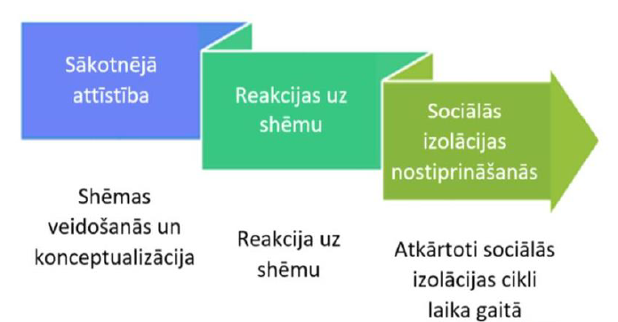
Sociālās izolācijas attīstības ceļu izpēte
Sociālās izolācijas shēmas cikls
Shēma sastāv no trim galvenajām fāzēm, kas izskaidro, kā tā attīstās un pastāv laika gaitā.

Slide 30
Sociālās izolācijas attīstības ceļu izpēte
Sociālās izolācijas shēmas fāzes
1. fāze – sākotnējā attīstība: To iedarbina negatīvas pieredzes, piemēram:
                Diskriminācija: izjūta, ka esi “atšķirīgs” etniskās izcelsmes, reliģijas, sociālekonomiskā stāvokļa u.c. dēļ.
              Pārcelšanās: biežas dzīvesvietas maiņas bērnībā.
              Netaisnība: nevienlīdzīga vai netaisnīga attieksme.
              Trauma: apsmiešana, pazemošana, emocionāla vai fiziska vardarbība.
2. fāze – pārvarēšanas stratēģijas: cilvēks var reaģēt, piemēram:
Padoties: atteikties no savas identitātes daļām, lai “iekļautos”.
Izvairīties: atturēties no sociālām situācijām.
Pārkompensēt: būt pārlieku sabiedrisks, taču iekšēji justies nedroši un neiederīgi.
3. fāze – nostiprināšanās: izveidojas pārliecība: “Es vienmēr būšu izslēgts / neiederīgs.”→ Tas uztur sociālās izolācijas apburto loku

Slide 31
Sociālās izolācijas attīstības ceļu izpēte
Gadījuma analīze: Marks – sociālā izolācija darba vidē
Apraksts:
Uzņēmumam lojāls un centīgs darbinieks advokātu birojā, kurš, neraugoties uz savu ieguldījumu, jūtas ignorēts un izslēgts.
Izslēgšanas faktori:
Vienīgais atklāti homoseksuālais komandas loceklis; saskaras ar netiešām norādēm un homofobiskiem komentāriem → rodas izolācija un trauksme.
Ietekme:
Pastāvīgs spiediens izraisa kļūdas darbā, snieguma pasliktināšanos un fiziskus simptomus.
Reakcija:
Jaunā personāla vadītāja (HR) cenšas uzlabot darba klimatu un veicināt iekļaušanu, taču Marks izvairās no ar šo tēmu saistītām apmācībām.
Shēmas nostiprināšanās:
Ilgstošā atsvešinātība rada emocionālu izsīkumu un nedrošību par nākotni.

Slide 32
Sociālās izolācijas attīstības ceļu izpēte
Sociālā izolācija darba vidē
Pētnieciskās atziņas
Šādi fenomeni bieži saistīti ar līdzībām starp ģimenes un darba vidi (piemēram, varas attiecības ar vecākiem vai brāļiem/māsām).
Shēmu atpazīšana palīdz saprast individuālās ievainojamības un identificēt nevēlamus uzvedības modeļus → tas veicina personīgo izaugsmi un izpratni.
Atklātas komunikācijas, atbalsta un nepārtrauktas mācīšanās kultūras veidošana sekmē veselīgāku un produktīvāku darba vidi.

Slide 33
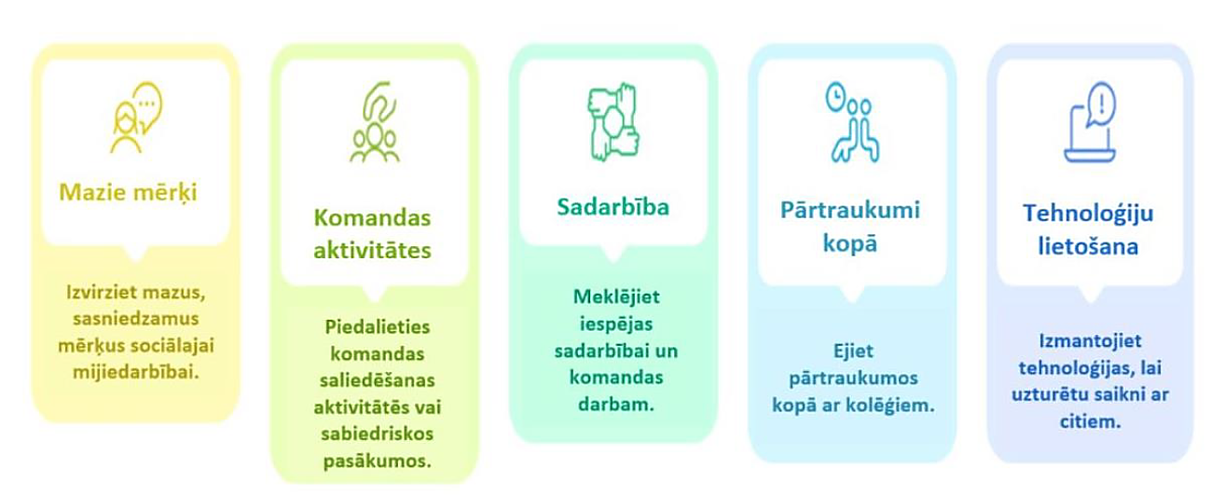
Sociālās izolācijas attīstības ceļu izpēte
Praktiskas stratēģijas darbiniekiem un organizācijām
Sociālās mijiedarbības prakses

Slide 34
Galvenie secinājumi
Cilvēku savstarpējā saikne ir būtiska:
Droša piesaiste agrīnā dzīves posmā veido emocionālu stabilitāti un noturību.
Nesniegtas emocionālās vajadzības bērnībā var veidot agrīnās neadaptīvās shēmas, kas nosaka, kā cilvēks uztver sevi un citus.
Sociālās izolācijas attīstības ceļi veidojas vairāku faktoru mijiedarbībā:
  aprūpētāju emocionālais trūkums vai ignorēšana;
  personīgās atšķirības (piem., identitāte, spējas, izskats);
  sabiedrības vai kultūras radīta izslēgšana vai diskriminācija.
Sociālās izolācijas cikls ietver:
  Agrīnas negatīvas pieredzes
  Pārvarēšanas stratēģijas (izvairīšanās, padošanās, pārkompensēšana)
  Nostiprinātas pārliecības par neiederēšanos
Darba vide un kopiena var pārraut šo ciklu, izmantojot empātiju, iekļaujošu pieeju un emocionālo inteliģenci.

Slide 35
Zināšanu, prasmju un kompetenču identificēšana sociālās izolācijas atpazīšanai
3. nodaļa no digitālā ceļveža: Shēmas izpratne
CARE: Social Death Awareness Initiative
Funded by the European Union. Views and opinions expressed are however those of the author(s) only and do not necessarily reflect those of the European Union or Education Development Agency Republic of Latvia (VIAA). Neither the European Union nor the granting authority VIAA can be held responsible for them. Project N°: 2023-2-LV01-KA210-ADU-000176412

Slide 36
3. Nodaļas mērķis
Pāreja no teorijas uz praksi
Šī nodaļa piedāvā praktisku rīkkopu, kas palīdz pāriet no sociālās izolācijas izpratnes uz tās efektīvu risināšanu.
Mērķis: nodrošināt izglītotājus, darba devējus un citus profesionāļus ar būtiskām zināšanām, prasmēm un kompetencēm, lai: atpazītu sociālās izolācijas pazīmes, spētu savlaicīgi rīkoties, veidotu iekļaujošu un atbalstošu vidi.

Slide 37
Fundaments: būtiskas zināšanas
Pārsniedzot vienkāršu empātiju
Sociālās izolācijas mazināšanai nepieciešams stabils, starpdisciplinārs zināšanu pamats.
Galvenās zināšanu jomas:
Psiholoģiskie un neirozinātniskie aspekti: izpratne, ka sociālās sāpes smadzenēs tiek apstrādātas līdzīgi fiziskām sāpēm.
Indikatoru atpazīšana: spēja identificēt uzvedības, emocionālās un fiziskās pazīmes dažādos kontekstos.
Strukturālie un sistēmiskie šķēršļi: izpratne par to, kā nabadzība, diskriminācija un politikas nepilnības veicina izolāciju.
Kultūras un sociālā izpratne: apziņa, ka izolācija izpaužas atšķirīgi dažādās kultūrās un sabiedrībās.
Organizatoriskā politika: zināšanas par to, kā iekļaujoša politika darba vietās un institūcijās var novērst izolāciju

Slide 38
Tilts uz rīcību: pamatprasmes
Zināšanu pārvēršana darbībā: pamatprasmes
Prasmes ir tilts starp zināt, ko darīt, un spēt to īstenot praksē.
1. Kognitīvās prasmes
Kritiskā domāšana: sociālās izolācijas cēloņu analīze, ne tikai seku novērtēšana.
Uztveres un atpazīšanas prasmes: spēja pamanīt smalkas atkāpšanās vai neiesaistes pazīmes.
2. Emocionālās prasmes
Empātija un līdzjūtība: spēja uzklausīt bez nosodījuma.
Emociju pašregulācija: spēja pārvaldīt personīgos aizspriedumus, pārslodzi un emocionālo nogurumu.
3. Uzvedības prasmes
Efektīva komunikācija un aktīva klausīšanās: uzticības veidošana, sajūtas “mani sadzird” radīšana.
Aizstāvība un sabiedriskā līdzdalība: drosme apstrīdēt izslēdzošu uzvedību vai politiku.

Slide 39
Spēju integrēšana: galvenās kompetences
Spēja rīkoties efektīvi
Kompetence nozīmē pārbaudītu spēju izmantot zināšanas un prasmes, lai sasniegtu noteiktu mērķi.
Profesionāļiem būtiskās kompetences
Kultūras un sociālā izpratne: spējas pielāgot atbalsta pieejas dažādiem kontekstiem un cilvēku grupām.
Starpdisciplināra zināšanu pielietošana: psiholoģijas, socioloģijas un sabiedrības veselības atziņu izmantošana praksē.
Noturība un pielāgošanās spēja: spēja saglabāt motivāciju, pat ja pārmaiņas notiek lēni vai saskaras ar pretestību.
Ētiska un iekļaujoša līderība: taisnīguma un vienlīdzības principu ievērošana un stiprināšana organizācijas praksē.
Izpratne par politiku un struktūrām: prasme iestāties par sistēmiskām pārmaiņām, kas veicina iekļaušanu.

Slide 40
Kā attīstīt šīs kompetences
Praktiski ceļi izaugsmei
Kompetences attīstās caur aktīvu iesaisti un refleksiju.
Brīvprātīgais darbs un sabiedriskā iesaiste: praktiskas pieredzes iegūšana reālās situācijās.
Ēnošana un mentorlīnija: mācīšanās no pieredzējušiem profesionāļiem.
Tīklošanās un zināšanu apmaiņa: labās prakses dalīšana ar kolēģiem un nozares pārstāvjiem.
Aizstāvība un līdzdalība politikā: iesaiste lēmumu pieņemšanā un sistēmisko pārmaiņu veicināšanā.
Iniciatīvu vadīšana: projektu organizēšana un īstenošana, kas veicina sociālo iekļaušanu.

Slide 41
Pieredzes spēks
Mācīšanās darot
Tieša pieredze ir būtiska gan dziļai izpratnei, gan efektīvai rīcībai.
Personīgai kompetenču attīstībai:
Iesaisties tiešā darbā ar sociāli atstumtām grupām.
Vadi iekļaujošas diskusijas par dažādību un piederības sajūtu.
Izstrādā un ieviesi atbalsta programmas (piem., mentorlīnijas starp vienaudžiem).
Iekļaujošas vides veidošanai:
Pedagogiem: izmantot lomu spēles, gadījumu analīzes un psiholoģiski drošu mācību telpu.
Darba devējiem: ieviest labbūtības programmas, apmācības par iekļaušanu, elastīgus darba nosacījumus.

Slide 42
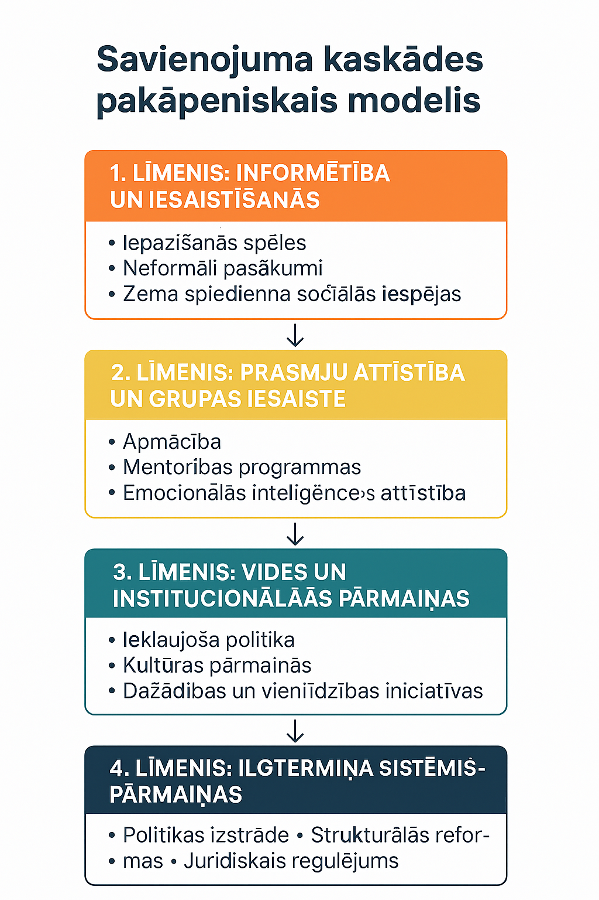
Strukturētas intervences organizācijām
Daudzslāņu stratēģija
Efektīva rīcība prasa strukturētus modeļus, kas pielāgoti dažādiem līmeņiem.
Savienojuma kaskādes modelis:
Informētība un iesaistīšanās: Iepazīšanās aktivitātes, neformāla tīklošanās.
Prasmju attīstība: Apmācība emocionālās inteliģences un aktīvās klausīšanās jomā.
Institucionālās pārmaiņas: Dažādības, vienlīdzības un iekļaušanas (DEI) integrēšana politikās.
Sistēmiskās pārmaiņas: Nacionālo politiku ieviešana sociālās labklājības nodrošināšanai.

Slide 43
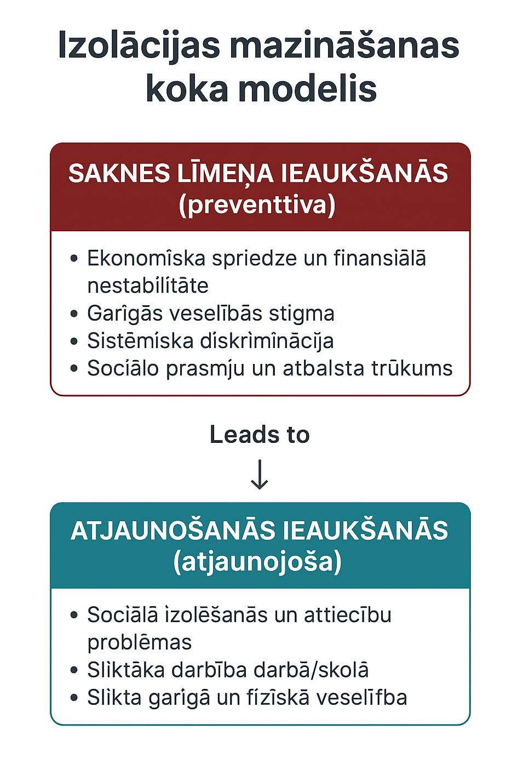
Izolācijas mazināšanas koka modelis
Divvirzienu pieeja
Šis modelis apvieno cēloņu novēršanu un redzamo seku mazināšanu, nodrošinot holistisku pieeju sociālās izolācijas risināšanai.
Cēloņlīmeņa intervence (profilakse):
  Risinātas saknes, ne tikai simptomi — mērķē uz sistēmiskajiem, slēptajiem izolācijas iemesliem.
  Piemēri: finanšu labklājības programmas Anti-stigmas kampaņas iekļaujošas personāla atlases politikas, sociālo prasmju un emocionālās kompetences mācības.
  Atveseļošanās līmeņa intervence (atbalsts):
  Risināt tūlītējās, redzamās sekas un simptomus.
  Piemēri: atbalsta grupas (vienaudžu atbalsts)Konsultēšanas un psiholoģiskā palīdzība, reintegrācijas projekti (atgriešanās darbā, izglītībā vai sabiedrībā)Individuālais mentorings.
  Apvienojot cēloņlīmeņa profilaksi ar atveseļošanās līmeņa atbalstu, šis modelis nodrošina ilgtspējīgu pieeju, kas: palīdz cilvēkiem, kuri jau piedzīvo sociālo izolāciju, vienlaikus strādā, lai novērstu tās atkārtotu veidošanos nākotnē.

Slide 44
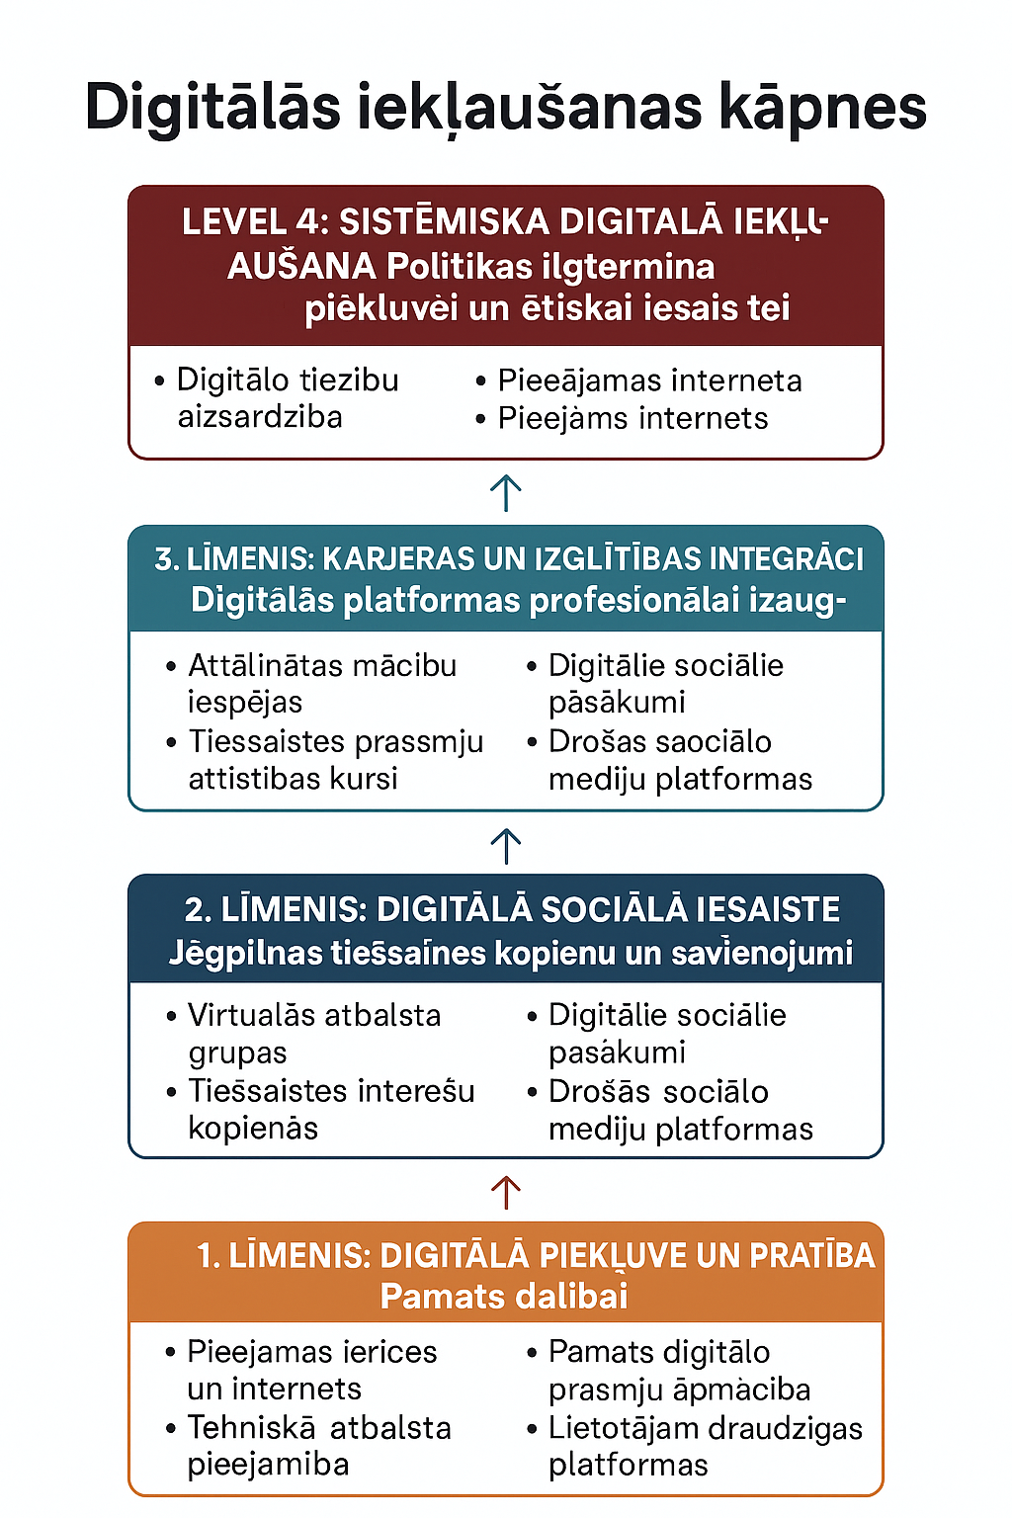
Digitālās iekļaušanas kāpnes
Tehnoloģiju izmantošana savienošanai, nevis izolēšanai
Modelis, kas nodrošina, ka digitālie rīki mazina sociālo atstumtību, nevis to pastiprina.
Pakāpeniskas attīstības stadijas
1. Digitālā piekļuve un pratība
Ierīču nodrošināšana un digitālo prasmju apmācība.
2. Digitālā sociālā iesaiste
Jēgpilnu tiešsaistes kopienu veidošana un uzturēšana.
3. Karjeras un izglītības integrācija
Digitālo platformu izmantošana attālinātai mācībai, kvalifikācijas celšanai un profesionālai attīstībai.
4. Sistēmiska digitālā iekļaušana
Ilgtspējīgas un ētiskas piekļuves nodrošināšana ar politiku, noteikumu un atbalsta sistēmu palīdzību.

Slide 45
Svarīgākie secinājumi
Tavs rīcības plāns
Zināšanas ir pamats: izproti sociālās izolācijas cēloņus un pazīmes dažādos kontekstos.
Prasmes ir tilts: ikdienā trenē kognitīvās, emocionālās un uzvedības prasmes.
Kompetence ir mērķis: apvieno zināšanas un prasmes darbībā, pieņemot efektīvus lēmumus reālās situācijās.
Pieredze ir skolotājs: apzināti veido un piedzīvo iekļaujošas mijiedarbības un vidi.
Izmanto strukturētus modeļus: piemēram, sociālās saiknes pakāpju modeli (Sasaistes kaskāde) ilgtermiņa ietekmes sasniegšanai.

Slide 46
Pierādījumos balstīti ieteikumi sociālās saiknes
stiprināšanai
4. nodaļa no Digitālā ceļveža: Saprast shēmu
Funded by the European Union. Views and opinions expressed are however those of the author(s) only and do not necessarily reflect those of the European Union or State Education Development Agency Republic of Latvia (VIAA). Neither the European Union nor the granting authority VIAA can be held responsible for them. Project N°: 2023-2-LV01-KA210-ADU-000176412

Slide 47
Ieteikumi sociālās saiknes veidošanai
Sazarotie scenāriji
3 apakštēmas
Sociālās izolācijas shēmas izpratne – 1. nodaļa
Sociālās atstumtības attīstības ceļa izpratne – 2. nodaļa
Zināšanu, prasmju, kompetenču un pieredzes identificēšana sociālās izolācijas atpazīšanai – 3. nodaļa
Notes:
Introductory speech: Chapter 4 is known as social connectedness recommendations and it is dedicated for the branching scenarios in order to help readers practice the theoretical foundations learned in Chapters 1 through 3. Under the main theme of social connectedness recommendations, we have 3 subthemes: understanding the social …, understanding social deprivation, and identifying ….associated with the each chapter discussed earlier.
The first subtheme (understanding the social isolation schema) is linked to the first chapter and involves scenarios that focus on the complex interactions that contribute to feelings of exclusion.
The second subtheme (understanding social deprivation pathway development)is linked to the second chapter and involves scenarios that focus on how personal history, emotional needs, and social environments intersect to shape behavior and well-being. – basically aim to practically explore how those can contribute to the development and reinforcement of social isolation.
The third subtheme (identifying knowledge, skills, competences, and experiences for recognizing social isolation) is associated to the chapter 3 and focuses on the specific knowledge, skills, and interpersonal competencies needed to identify and respond to social isolation across diverse settings.

Slide 48

Ieteikumi sociālās saiknes stiprināšanai
Sociāli izolētu personu pašpārliecības veidošana publiskās uzstāšanās situācijās
Ievads
Kā pieaugušo izglītotājs, kura mērķis ir attīstīt studentu publiskās runas prasmes, tu katram studentam piešķir prezentācijas tematu. Tēmu sadales laikā tu pamani, ka Elizabete kļūst satraukta un vilcinās iesaistīties. Vairākas reizes esi dzirdējis, ka viņa pauž neapmierinātību ar savu ķermeņa tēlu, jo uzskata sevi par “lieku svaru”.
Lēmuma punkts:
Elizabete joprojām nav apstiprinājusi savu prezentācijas datumu.
Kā tu vari viņu iedrošināt uzņemties iniciatīvu?
1. izvēle: Piedāvāt Elizabetei alternatīvu prezentācijas formātu, piemēram, iepriekš ierakstītu video
2. izvēle: Noteikt Elizabetei prezentācijas datumu pašam, piešķirot viņai skaidru termiņu.
3. izvēle: Ignorēt Elizabetes vilcināšanos un turpināt darbu, nesekojot līdzi tam, vai viņa ir izvēlējusies datumu.
Mazāk efektīva rīcība: Elizabete jūtas nepamanīta un piespiesta, kas pastiprina viņas trauksmi. Rezultāts — viņas sociālā izolācija tikai padziļinās.
Notes:
Ievada runa
Tagad apspriedīsim vairākus scenārijus interaktīvā veidā. To laikā jūs tiksiet iepazīstināti ar praktiskām, reālām situācijām, kurās iespējams atpazīt un reaģēt uz sociālās izolācijas dinamiku.
Scenāriji parādīs gan neefektīvas, gan efektīvas iekļaušanas stratēģijas, izgaismojot sekas, ko rada dažādas rīcības sociālās izolācijas situācijās.
Dažos scenārijos jums būs jāieņem pieaugušo izglītotāja, citos – pieaugušo izglītojamā loma.
Sāksim ar pirmo scenāriju, kurā jums jāiedomājas sevi pieaugušo izglītotāja lomā.
Šis scenārijs ir par publiskās uzstāšanās pašpārliecinātības veicināšanu sociāli izolētiem cilvēkiem.
Instrukcijas pasniedzējam
Nolasiet scenāriju un dodiet brīdi auditorijai pārdomām.
Pēc tam parādiet izvēles un pajautājiet:
👉 Kura no tām, jūsuprāt, ir vismazāk efektīva?
(visticamāk, vairums izvēlēsies 3. variantu)
Kad auditorija atbild – nolasiet secinājumu un atgriezenisko saiti:
✅ Secinājums un atgriezeniskā saite
Problēmas ignorēšana nozīmē, ka Elizabete turpina piedzīvot sociālo izolāciju un ar to saistītos izaicinājumus visās situācijās, kur nepieciešama sociāla mijiedarbība.
Kā izglītotājs tu vari būtiski mazināt šīs grūtības, ja rīkojies mērķtiecīgi, atbalstoši un apzināti.
▶️ Tālākā norise
Turpiniet ar pirmajām 2 izvēlēm.
– Pajautājiet auditorijai:
❓ Kuru izvēli vēlaties apskatīt vispirms?
– Klikšķiniet uz izvēlētās opcijas – tā novirzīs uz atbilstošo zaroto scenāriju.
– Kad scenārijs būs izanalizēts, atgriezieties uz šo slaidu (ar pogu “go back to choices”) un turpiniet ar atlikušajām izvēlēm.

Slide 49
Ieteikumi sociālās saiknes stiprināšanai
Galvenie mācību punkti
Atgriezties pie izvēlēm
Elizabete jūtas atšķirīga no saviem vienaudžiem, kas vēl vairāk pastiprina viņas trauksmi.
1. izvēle: Runāt tieši ar Elizabeti un pateikt, ka viņai nepieciešama palīdzība saistībā ar viņas ķermeņa tēla problēmām.
2. izvēle: Ignorēt Elizabetes bažas un turpināt nodarbību kā plānots.
Elizabete jūtas vēl atšķirīgāka no saviem vienaudžiem un sāk domāt, ka viņas bažas par ķermeņa tēlu ir acīmredzamas arī citiem.
Elizabete jūtas nepamanīta un spiesta, kas pastiprina viņas trauksmi.
2. izvēle: Uzrunāt visu grupu un uzsvērt, ka ir pilnīgi normāli meklēt atbalstu, ja cilvēks jūtas tā, ka tas ir nepieciešams.
1. izvēle: Saudzīgi aprunāties ar Elizabeti atbalstošā vidē, atzīt viņas izjūtas un iedrošināt apsvērt sarunu ar speciālistu.
1. izvēle: Mainīt mācību programmas struktūru, padarot to mazāk interaktīvu, lai mazinātu diskomfortu.
2. izvēle: Piedāvāt Elizabetei iespēju iepriekš kopā ar tevi iztrenēt prezentāciju.
Šī pieeja noved pie tā, ka problēma paliek neatrisināta un turpinās ilgākā laika posmā.
Tas var radīt neērtības Elizabetei, jo viņa var justies izcelta.
Elizabete jūtas saprasta un kļūst motivētāka pārvarēt situāciju.
Elizabete iegūst pārliecību un jūtas daudz drošāk savas prezentācijas laikā.
Notes:
Instrukcijas:
1. izvēles rezultāts – skaidrojiet, ka, izvēloties 1. variantu (piedāvāt Elizabetei alternatīvu prezentācijas formātu, piemēram, iepriekš ierakstītu video), Elizabete jutīsies atšķirīga no saviem vienaudžiem…
Pēc tam atspoguļojiet arī citas izvēles.
Pirms pārejat pie katra rezultāta, uzdodiet auditorijai jautājumu un lūdziet viņu viedokli.
Kad diskusija noslēgusies – turpiniet ar nākamajiem variantiem.
Noslēgumā:
Noklikšķiniet uz nejauši izvietotajiem rezultātiem (atrodas slaida apakšā – redzēsiet 4 rezultātu opcijas).
Paskaidrojiet auditorijai, ka notiks “pārīšu salikšanas spēle” un sāciet ar pirmo rezultātu.
🔁 PĀRU SALIKŠANAS SECĪBA
1️⃣ “Šī pieeja neatrisa problēmu un tā saglabājas ilgtermiņā.”
– Pajautājiet auditorijai, ar kuru iepriekšējo izvēli tas sakrīt.
– Uzklausiet atbildes un klikšķiniet, lai parādītu pareizo pāri.
2️⃣ “Jūsu runa (publiska uzruna par atbalsta meklēšanas normālumu)…”
– Tā pati metode: jautājums → diskusija → klikšķis, lai atklātu atbildi.
3️⃣ “Elizabete iegūst pārliecību…”
– Pārbaudiet auditorijas domas → atklājiet pareizo atbilstību.
4️⃣ “Elizabete jūtas saprasta…”
– Veiciet to pašu ciklu.
🟢 Pēdējais klikšķis:
Vedīs vai nu uz “Key Learning Points” (Slaids 5),
vai atpakaļ uz scenāriju (Slaids 2).
Svarīgi:
✔️ Uz “Key Learning Points” dodieties tikai tad, ja visi izvēļu rezultāti jau apspriesti.
✖️ Ja vēl ir neanalizēti varianti, klikšķiniet “go back to choices”, lai atgrieztos pie galvenā scenārija (slaids 2) un izvēlētos nākamo neapspriesto izvēli.

Slide 50
Ieteikumi sociālās saiknes stiprināšanai
Atgriezties pie izvēlēm
Galvenie mācību punkti
Elizabete izjūt kontroli trūkumu, kas vēl vairāk pastiprina viņas trauksmi.
1. izvēle: Pirms prezentācijas datuma vienojies ar Elizabeti par privātu sarunu, lai noskaidrotu, kā viņa jūtas.
2. izvēle: Pēc prezentācijas sarunāt ar Elizabeti privātu tikšanos, lai izvērtētu viņas uzstāšanās sniegumu.
Elizabete atklājas un dalās savās bažās, sniedzot ieskatu tajā, kāpēc viņa mēdz norobežoties no citiem.
2. izvēle: Ļaut Elizabetei pašai izvēlēties prezentācijas tematu, lai viņa justos vairāk kontrolē situāciju.
1. izvēle: Uzsvērt, ka viņas izjūtas ir saprotamas, un iedrošināt viņu sākt ar uzstāšanos mazākās grupās.
Veido atbalstošu vidi, nodrošinot, ka Elizabete nejūtas viena, un stiprina viņas pašpārliecinātību.
Lai gan viņa nejūt kontroli pār savu ķermeņa tēlu, šī izvēle dod viņai vismaz daļēju kontroli pār situāciju.
Koncentrēšanās tikai uz viņas sniegumu – Elizabete jūtas tā, it kā viņas emocijas tiktu ignorētas.
Notes:
Instrukcijas pasniedzējam – 2. izvēles rezultāti
2. izvēle: Tu pats piešķir Elizabetei prezentācijas datumu, dodot skaidru termiņu.
Paskaidrojiet, ka šī pieeja var radīt sajūtu, ka Elizabetei nav kontroles pār situāciju…
Pirms turpināt ar pārējiem rezultātiem, pajautājiet auditorijai viedokli.
📌 Tālākā darbība:
– Nolasiet visas izvēles,
– Pirms atklājat katra rezultāta secinājumus, uzdodiet jautājumu auditorijai,
– Pēc diskusijas turpiniet ar nākamo variantu.
🔁 PĀRU SALIKŠANAS SPĒLE (Matching Exercise)
Skaidrojiet auditorijai, ka slaida apakšā ir 3 nejauši izvietoti rezultāti, un jūs kopā “savienosiet tos pārī” ar izvēlēm.
Secība:
1️⃣ Vispirms pajautājiet:
“Kurš no rezultātiem atbilst situācijai, ka Elizabetei trūkst kontroles?”
→ Uzklausiet viedokļus, pēc tam klikšķiniet, lai atklātu pareizo atbildi.
2️⃣ Nākamais jautājums:
“Kurš rezultāts atspoguļo atbalstošas vides radīšanu?”
→ Diskusija → klikšķis.
3️⃣ Pēdējais:
“Kurš rezultāts attiecas uz to, ka uzmanība tiek vērsta tikai uz viņas sniegumu?”
→ Diskusija → klikšķis.
🟢 PĒDĒJAIS KLIKŠIS
Tas vedīs vai nu uz “Key Learning Points” (slaids 5),
vai atpakaļ uz scenāriju (slaids 2).
Svarīgs noteikums:
✔️ Uz “Key Learning Points” dodieties tikai tad, ja visas izvēles un to rezultāti jau ir izrunāti.
✖️ Ja vēl ir neatvērtas/ neanalizētas izvēles, klikšķiniet “go back to choices”, lai atgrieztos pie galvenā scenārija un turpinātu.

Slide 51
Galvenie mācību punkti – ideju vētra (prāta vētras aktivitāte)
Personīgie apstākļi – piemēram, fiziskais izskats – var veicināt sociālo izolāciju, īpaši situācijās, kurās nepieciešama sociāla mijiedarbība, piemēram, publiskās uzstāšanās laikā.
Situācijas apstākļu maiņa var sniegt īslaicīgu atvieglojumu, taču ilgtermiņa risinājumi rodas tikai tad, ja emocionālās vajadzības tiek apmierinātas ar empātiju un atbalstu.
Neautoritatīva pieeja un spēja pielāgoties ir būtiskas prasmes pieaugušo izglītotājiem, strādājot ar sociāli.
Notes:
Instructions: Ask audience what they learnt from the given scenario – ask them to link the scenarios to the points mentioned before the branching scenarios.

Slide 52
Ieteikumi sociālās saiknes stiprināšanai
Neveselīgu pārvarēšanas mehānismu atpazīšana un aizstāšana ar veselīgākiem
Ievads
Tu esi Džons, darbinieks privātā uzņēmumā. Bērnībā piedzīvotās traumas dēļ tu izjūti sociālo izolāciju un pārkompensē, izliekoties pārliecināts un mākslīgi uzturot sociālo aktivitāti.
Kādā dienā kolēģi aicina tevi pēc darba pievienoties pasākumam. Tu jūties pārņemts ar trauksmi, bet apsver doties, galvenokārt, lai saglabātu iespaidu, ka esi sociāli aktīvs.
Lēmuma punkts:
Kā tu reaģētu?
1. izvēle: Atrast ieganstu, lai neietu.
2. izvēle: Doties uz pasākumu, bet aizbildināties ar pēkšņu saslimšanu un aiziet agrāk.
3. izvēle: Tomēr doties uz pasākumu, pat ja tas sagādā pārlieku lielu emocionālu pārslogojumu.
Notes:
Ievada runa
Tagad turpināsim ar otro scenāriju, kurā jums jāiedomājas sevi pieaugušā izglītojamā lomā.
Šis scenārijs ir par neveselīgu pārvarēšanas mehānismu atpazīšanu un to aizstāšanu ar veselīgākiem.
Instrukcijas pasniedzējam
Nolasiet scenāriju un dodiet auditorijai laiku pārdomām.
Parādiet trīs izvēles un pajautājiet:
👉 “Ar kuru izvēli jūs vēlētos turpināt?”
Noklikšķiniet uz auditorijas izvēlētā varianta — tas aizvedīs uz atbilstošo zaroto scenāriju.
Tāpat kā pirmajā scenārijā:
pēc katras atzara analīzes būs jāatgriežas uz šo pašu slaidu,
izmantojiet pogu “go back to choices”, lai turpinātu ar nākamo vēl neizvēlēto iespēju.

Slide 53
Ieteikumi sociālās saiknes stiprināšanai
Atgriezties pie izvēlēm
Galvenie mācību punkti
Sniedz tikai īslaicīgu atvieglojumu, jo problēmas cēloņi netiek risināti.
1. izvēle: Pieklājīgi atteikties, bet izrādīt interesi pievienoties nākamajā reizē.
2. izvēle: Pārkompensēt nākamreiz – pievienoties jebkurā gadījumā, neatkarīgi no tā, kā jūties.
Respektē tavas personīgās robežas un saglabā iespēju turpmākai mijiedarbībai.
2. izvēle: Gaidīt, līdz situācija “pati no sevis” uzlabosies.
1. izvēle: Privāti aprunāties ar uzticamu kolēģi vai vadītāju par savām sajūtām.
Aizkavē progresu un nozīmē izvairīšanos no aktīvas rīcības.
Sociālā izolācija tiek pastiprināta.
Tu jūties atbalstīts, saprasts un emocionāli drošāk.
Notes:
Instrukcijas:
Izskaidrojiet 1. izvēles rezultātus – paskaidrojiet, ka, izvēloties 1. iespēju (atrast attaisnojumu, lai neietu), tas sniegs tikai īslaicīgu atvieglojumu… un pirms pārejat pie katras izvēles rezultāta, sniedziet pārējās izvēles, uzdodiet auditorijai jautājumus par viņu idejām – kad diskusija ir beigusies, turpiniet ar nākamajām izvēlēm un rezultātiem.
Tā pati loģika kā pirmajā scenārijā.* Beigās – noklikšķiniet, lai atvērtu nejauši izdalītas rezultātu opcijas (slaida apakšā – redzēsiet 3 opcijas šim slaidam) – informējiet auditoriju, ka spēlēsiet saskaņošanas spēli, un sāciet ar pirmo rezultātu.
Pēdējais klikšķis novirzīs jūs vai nu uz galvenajiem mācību punktiem (slaids 10), vai uz scenāriju (slaids 6) – noklikšķiniet uz “galvenie mācību punkti” tikai tad, ja esat jau apskatījis visas pārējās izvēles. Ja ne, jums būs jānoklikšķina uz pogas “atgriezties pie izvēlēm”, lai atgrieztos pie galvenā scenārija (slaids 6) un izvēlētos vienu no neanalizētajām izvēlēm.

Slide 54
Ieteikumi sociālās saiknes stiprināšanai
Atgriezties pie izvēlēm
Galvenie mācību punkti
Ļauj izvairīties no pilnīgas līdzdalības, bet joprojām aizkavē problēmas risināšanu.
1. izvēle: Centies noteikt savas robežas un nākamreiz saki nē.
2. izvēle: Nākamreiz izdomā labāku attaisnojumu, lai izvairītos no līdzīgām situācijām.
Samazina pārkompensāciju un palielina pašapziņu.
2. izvēle: pārdomā savas sajūtas un pieraksti tās, lai vēl vairāk atbalstītu pašapziņu.
1. izvēle: aprunājieties ar savu vadītāju, lūdziet atbalstu un izvirziet mazus mērķus.
Progress ir acīmredzams, bet lēnāks, jo tam trūkst sociālā komponenta.
Atbalsta labsajūtu un iekļaušanu, iesaistot citus.
Sociālā izolācija tiek pastiprināta.
Notes:
Instrukcijas:
Izskaidrojiet 2. izvēles rezultātus – paskaidrojiet, ka, izvēloties 2. iespēju (doties uz pasākumu, bet pateikt, ka saslimāt un aiziet agrāk), tas ļaus Džonam izvairīties no pilnīgas iesaistes, taču joprojām neatrisina galveno problēmu… Pirms pārejat pie katras izvēles rezultāta, sniedziet pārējās izvēles, uzdodiet auditorijai jautājumus par viņu idejām – kad diskusija ir beigusies, turpiniet ar nākamajām izvēlēm un rezultātiem.
Tā pati loģika kā pirmajā scenārijā.* Beigās – noklikšķiniet, lai atvērtu nejauši izdalītas rezultātu opcijas (slaida apakšā – redzēsiet 3 opcijas šim slaidam) – informējiet auditoriju, ka spēlēsiet saskaņošanas spēli, un sāciet ar pirmo rezultātu.
Pēdējais klikšķis novirzīs jūs vai nu uz galvenajiem mācību punktiem (slaids 10), vai uz scenāriju (slaids 6) – noklikšķiniet uz “galvenie mācību punkti” tikai tad, ja esat jau apskatījis visas pārējās izvēles. Ja ne, jums būs jānoklikšķina uz pogas “atgriezties pie izvēlēm”, lai atgrieztos pie galvenā scenārija (slaids 6) un izvēlētos vienu no neanalizētajām izvēlēm.

Slide 55
Ieteikumi sociālās saiknes stiprināšanai
Galvenie mācību punkti
Atgriezties pie izvēlēm
Paaugstina trauksmi un pastiprina neveselīgas stresa pārvarēšanas stratēģijas (pārmērīga kompensācija).
1. izvēle: pārtrauc pārmērīgu kompensāciju un izvēlieties izvairīšanās stratēģiju.
2. izvēle: dalies savā nedrošībā ar personāla nodaļu un lūdz atbalstu.
Pastiprināt citu neveselīgu stratēģiju.
Sniedz norādījumus un atbalstu — samazina pārmērīgu kompensāciju.
Secinājums un atsauksmes:
Pārmērīga kompensācija, piemēram, piespiežot sevi apmeklēt pasākumus, pastiprina neveselīgu stresa pārvarēšanas veidu.
Vienas neveselīgas stratēģijas aizstāšana ar citu nav risinājums (t. i., emociju izvairīšanās/ignorēšana).
Atvēršanās zinošai un uzticamai personai var palīdzēt jums izveidot veselīgākus veidus, kā tikt galā ar sociālajām problēmām.
Notes:
Instrukcijas:
Izskaidrojiet 3. izvēles rezultātus – paskaidrojiet, ka, izvēloties 3. iespēju (doties jebkurā gadījumā, pat ja jūtaties pārņemts), tas palielinās Džona trauksmi un nostiprinās neveselīgas pārvarēšanas stratēģijas… un sniedziet arī pārējās izvēles.
Pastāstiet, ka šīs izvēles efektivitāte ir skaidrāka nekā iepriekšējās, un izskaidrojiet pārkompensācijas procesu, balstoties uz secinājumu un atgriezeniskās saites daļu, kas norādīta slaidā.
Jautājumi, lai iesaistītu dalībniekus vairāk:
Pajautājiet, vai viņi pazīst kādu, kurš ikdienas mijiedarbībā ar citiem izmanto pārkompensāciju.
Pamatojoties uz mūsu diskusijām par scenārijiem, ko viņi var darīt, lai to pārvarētu?
Pēdējais klikšķis novirzīs jūs vai nu uz galvenajiem mācību punktiem (slaids 10), vai uz scenāriju (slaids 6) – noklikšķiniet uz “galvenie mācību punkti” tikai tad, ja esat jau apskatījis visas pārējās izvēles. Ja ne, jums būs jānoklikšķina uz pogas “atgriezties pie izvēlēm”, lai atgrieztos pie galvenā scenārija (slaids 6) un izvēlētos vienu no neanalizētajām izvēlēm.

Slide 56
Galvenie mācību punkti — prāta vētras aktivitāte
Personīgi apstākļi, piemēram, bērnības trauma, var veicināt sociālo izolāciju.
Pašapziņa ir pirmais solis neveselīgas adaptācijas atpazīšanā, taču sociālais atbalsts ir būtisks jēgpilnam progresam un ilgstošai iekļaušanai.
Pārmērīga kompensācija ir izplatīta tikt galā ar problēmām stratēģija, ko izmanto sociāli izolēti indivīdi, lai maskētu savu diskomfortu sociālās situācijās.
Notes:
Norādījumi: Pajautājiet auditorijai, ko viņi ir iemācījušies no dotā scenārija – palūdziet viņiem sasaistīt scenārijus ar punktiem, kas minēti pirms sazarošanās scenārijiem.
Uzsveriet atteikuma “NĒ” nozīmi kā veselīgu un pamatotu soli pārmērīgas kompensācijas pārvarēšanā. Jāuzsver arī sociālās dimensijas nozīme.

Slide 57
Paldies par uzmanību!

